Slide 1




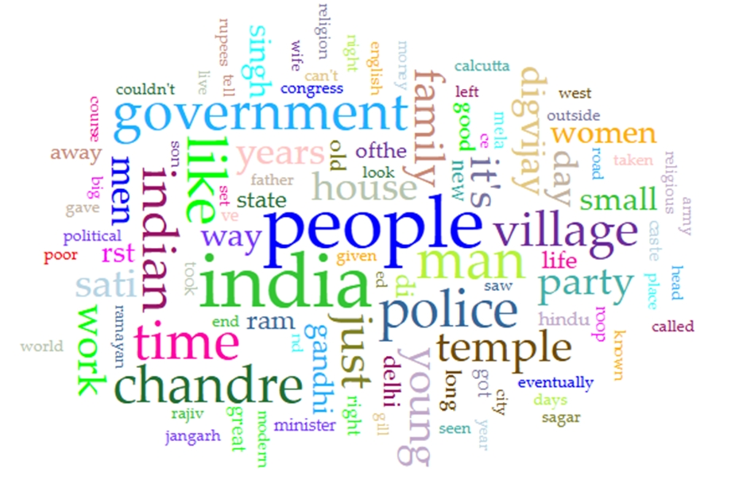
Лингвистические маркеры дихотомии «свой–чужой» в постколониальном дискурсе
Чепкасов К.В., науч. рук. к.ф.н., доц. Ломагина А.В.
РГПУ им. А.И. Герцена
Аннотация
Ключевое слово | Контекст | Оценочная окраска
Caste | «... provides security and a community ... gives them an identity» | Позитивная (переоценка: вместо «пережитка» — основа идентичности и защиты)
West | «... the West has harmed the poor and continues to harm them» | Резко негативная (Запад как деструктивная внешняя сила)
Elite | «India's elite have never recovered from their colonial hangover» | Негативная (гибридность: «свои» стали внутренними "чужими" из-за вестернизации)
Sati | «However satanic it may look to us... sati reaffirms respect for self-sacrifice» | Амбивалентная/Инверсия (внешнее осуждение vs. внутреннее оправдание через ценность жертвенности)
Цель: выявить лексические единицы конструирования оппозиции «свой–чужой» в тексте Талли «No Full Stops in India».
Проблема: как язык художественного/публицистического текста конструирует границы идентичности в постколониальном контексте.
Объект: текст Марка Талли «No Full Stops in India».
Новизна: применение теорий Саида, Бхабхи, Лотмана для конкретного лингво-семантического анализа.
Результат: описана система лексических маркеров; «свои» маркеры оцениваются положительно, «чужие» отрицательно, но критике подвержены обе стороны.
СВОЙ
ЧУЖОЙ
Аутентичное, традиционное
Внешее, навязанное
village | caste | tradition
West | colonial | modern
security identity community
(защита) (идентич.) (общность)
harm imposition decline
(вред) (навязывание)(упадок)
Рис. 3. Семантические поля и оценочные коннотации в дихотомии «свой – чужой».
Введение
Результаты и обсуждение
Контекст: дихотомия «свой – чужой» — центральный концепт философии, социологии и постколониальных исследований. Язык выступает основным инструментом её создания и закрепления.
Обзор литературы: теория ориентализма (Саид); концепция гибридности (Бхабха) и культурная семиотика (Лотман, Успенский).
Пробел: часто анализ остаётся на уровне теоретических обобщений, не переходя к системному выявлению конкретных языковых маркеров в едином тексте.
Лексические поля:
«Свой» (Индия): village, caste, tradition → коннотации безопасности, общности.
«Чужой» (Запад): colonial, modern, English → коннотации вреда, упадка.
«Взгляд изгоя»: бинарная оппозиция преимуществ и недостатков явлений как Индии, так и Запада. Caste, Industrial
Основные характеристики текста:
– Ориентализм (Саид: бинарность + инверсия).
– Гибридная элита (Бхабха: «чужое внутри своего»).
– Позиция автора как «изгойничество» (Лотман: медиатор между культурами).
Таблица 1. Ключевые лексические маркеры и оценочные стратегии
Методы и материалы
Заключение
Методы:
Контекстуальный лингво-семантический анализ.
Выявление оценочных коннотаций.
Корпусный анализ
Материал: текст Талли «No Full Stops in India».
Язык формирует оппозицию через контраст: «свой» как касты и традиции — с позитивными коннотациями;
«чужой» запад и Английский — с негативными.
Текст инвертирует колониальные стереотипы. То, что Запад осуждает те же касты, переосмысляется как носитель аутентичных ценностей и причины для гордости.
Таким образом, текст Талли — пример контр-дискурса, где язык используется для деколонизации мышления: защищает «своё» через переоценку понятий и критику внутренней гибридности.
Контакты
Библиографический список
Чепкасов К.В kirill.chepkasov02@gmail.com
РГПУ им. А.И. Герцена www.herzen.spb.ru +79117903089
Bhabha, H. The Location of Culture. 1994.
Said, E. Orientalism. 1978.
Tully, M. No Full Stops in India. 1992.
Лотман Ю.М., Успенский Б.А. «Изгой...». 1982.
Рис 1. Материал
Рис. 2. Облако слов

